Slide 1
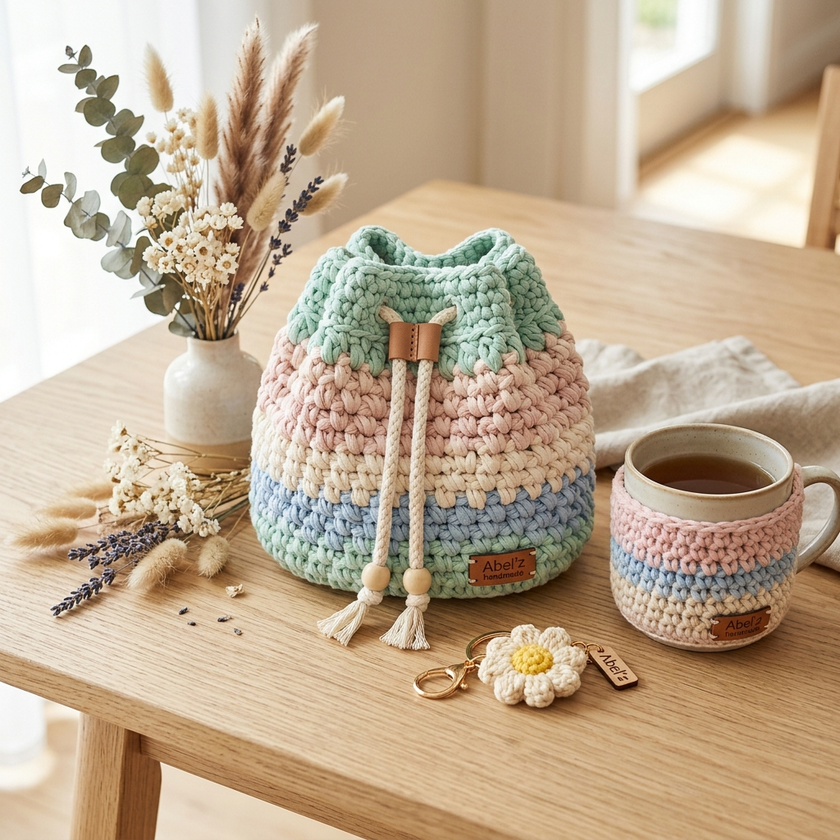
Abel'z handmade
Katalog & Presentasi Produk Rajut Estetik
Kerajinan tangan rajut berkualitasi tinggi, unik, dan ramah lingkungan. Dibuat penuh ketelitian dengan pilihan kustom warna & model.
Kreator: Yayuk Wahyuni
Instagram: @yayukwahyuni26

Slide 2
Tentang Abel'z Handmade
Kreativitas Rajut Berkualitas dari Yayuk Wahyuni (@yayukwahyuni26)
100% Handcrafted
Setiap produk dirajut secara manual dengan ketelitian tinggi, menghasilkan tekstur rajutan yang rapi dan tahan lama.
Bahan Premium
Menggunakan Benang Poliindo yang kuat & awet untuk tas, serta Milk Cotton Yarn yang sangat halus untuk boneka & ganci.
Custom Pre-Order
Menerima pesanan kustom (PO) di mana pelanggan dapat menentukan kombinasi warna dan variasi model sesuai selera.
Eco-Friendly Choice
Menghadirkan produk ramah lingkungan seperti Cup Holder Rajut sebagai alternatif pengganti kantong plastik.

Slide 3
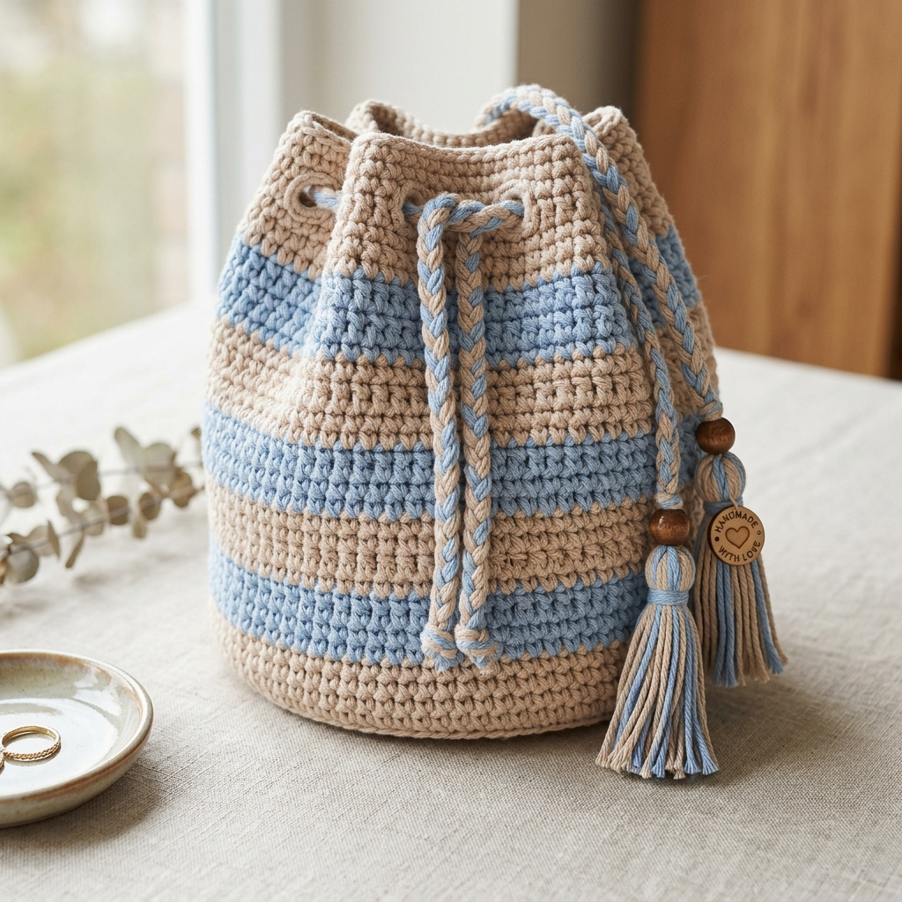
Katalog Produk: Tas Rajut & Pouch
Koleksi Tas Rajut Serut & Tote Bag Estetik
Spesifikasi & Keunggulan Produk
• Variasi Model: Drawstring Purse (Tas Serut), Tote Bag Rajut, & Pouch Organiser.
• Spesifikasi Dimensi: Tersedia pilihan ukuran 25 cm × 25 cm dan 23 cm × 23 cm.
• Material Utama: Benang Poliindo – Kuat, tidak mudah bersabut, dan warna tahan lama.
• Keunggulan: Tali serut fleksibel, ruang penyimpanan luas, tampilan rajutan estetik.
• Ketersediaan: Tersedia varian Ready Stock & Pre-Order (PO) request warna bebas.

Slide 4
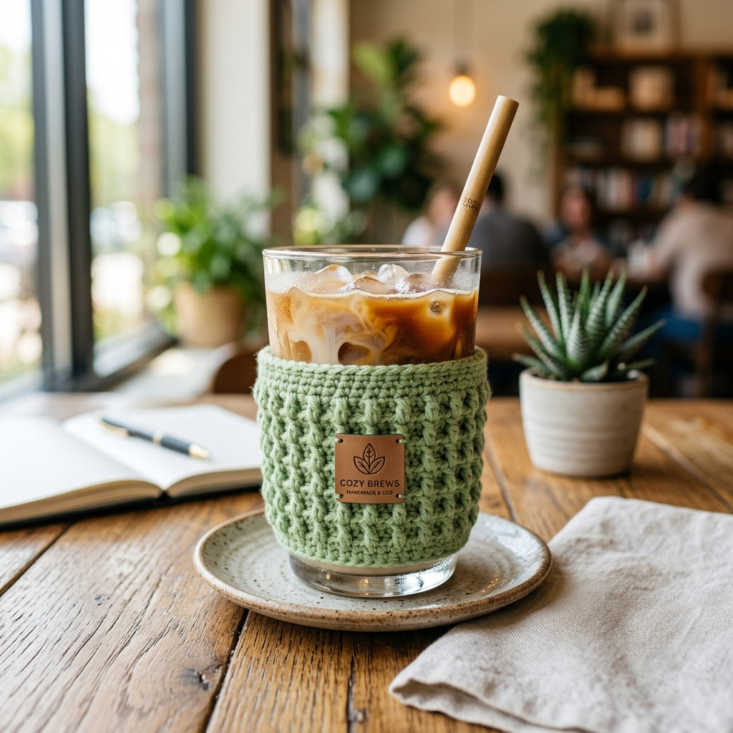
Katalog Produk: Cup Holder Rajut
Solusi Drink Sleeve Ramah Lingkungan & Estetik
"Rajutannya lucu, bumi pun happy. Minum tetap cozy tanpa kantong plastik!"
Detail Produk Cup Holder
• Fungsi Utama: Pelindung tangan dari panas/dingin cangkir minuman & pengganti plastik sekali pakai.
• Material: Benang Poliindo elastis, meluk lekuk cangkir dengan pas dan dapat dicuci berulang kali.
• Kesesuaian Ukuran: Fleksibel untuk berbagai ukuran gelas kopi, cup boba, hingga botol tumbler standar.
• Desain & Warna: Tersedia berbagai pilihan warna pastel & earth tone yang manis dan kekinian.
• Pemesanan: Bisa di-order ulang (PO kustom warna) maupun dibeli dalam jumlah banyak untuk souvenir.

Slide 5
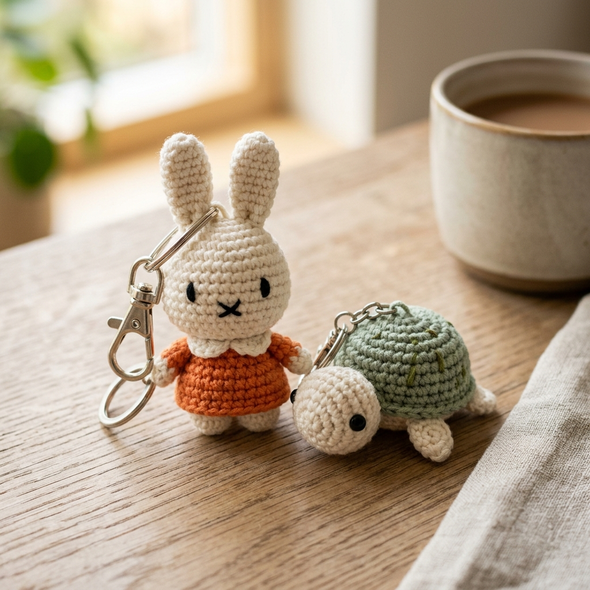
Katalog Produk: Gantungan Kunci & Doll Charms
Aksesori Lucu & Menggemaskan dari Benang Milk Cotton
Koleksi Aksesori & Bag Charms
• Boneka Rajut Miffy: Gantungan tas bentuk kelinci Miffy yang imut, favorit untuk bag charm.
• Ganci Turtle (Penyu): Gantungan kunci kura-kura mungil dengan detail rajutan yang sangat presisi.
• Bola Rajut & Charms: Aksesori pelengkap gantungan kunci/tas bernuansa rajut yang berwarna-warni.
• Bahan Milk Cotton Yarn: Tekstur super lembut, nyaman disentuh, tidak berbulu kasar, dan aman.
• Penggunaan Rekomendasi: Cocok untuk gantungan tas sekolah/kerja, kunci kendaraan, kado, & souvenir.

Slide 6
Pemesanan & Kontak Abel'z Handmade
Cara Mudah Memiliki Produk Rajut Custom Favorit Anda
Alur Pemesanan Produk
1. Pilih Model & Produk (Tas, Cup Holder, atau Gantungan Kunci).
2. Diskusi Warna & Ukuran (Request pilihan warna custom via DM Instagram).
3. Konfirmasi Pesanan & Pengerjaan (Sistem Pre-Order dengan pengerjaan rapi).
4. Pengiriman (Produk dikemas aman dan siap dikirim ke seluruh wilayah).
Hubungi Kami
📷 Instagram:
@yayukwahyuni26
👤 Pemilik & Craft Maker:
Yayuk Wahyuni
🛍️ Brand:
Abel'z handmade
✨ Terima kasih telah mendukung produk kerajinan rajut lokal buatan tangan!

